Slide 1

Caroline Steiner
Rafaella Spatz
RECEITA E PREVISIBILIDADE DE DEMANDA NA GESTÃO DE ESTOQUE DE UMA EMPRESA DE VESTUÁRIO

Slide 2
Sumário
01
02
03
INTRODUÇÃO
RESUMO
REFERENCIAL TEÓRICO
04
05
06
METODOLOGIA
RESULTADOS
POLÍTICAS DE ESTOQUE
07
CONSIDERAÇÕES FINAIS

Slide 3
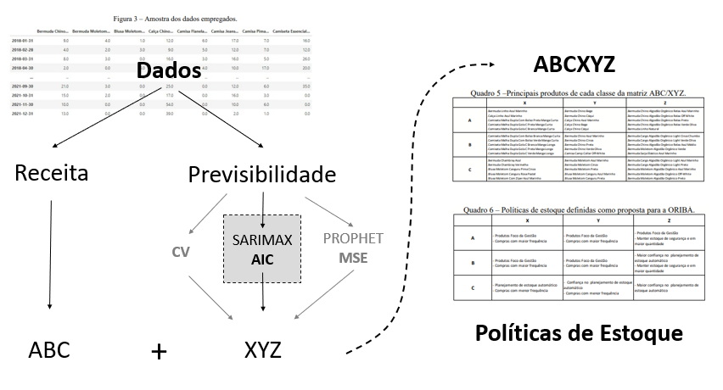
Resumo
Objetivo: Trazer uma proposta de melhoria de gestão de estoque baseado na priorização do produtos baseado na matriz ABC/XYZ

Slide 4
Resumo
Objetivo: Trazer uma proposta de melhoria de gestão de estoque baseado na priorização do produtos baseado na matriz ABC/XYZ

Slide 5
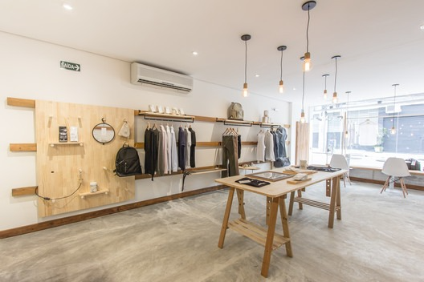
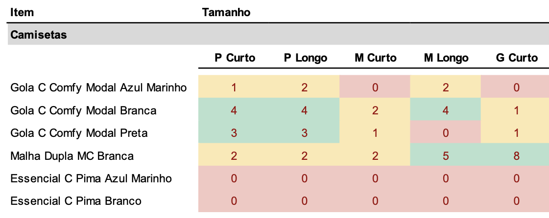
Introdução
ORIBÁ
A Oribá, empresa objeto deste trabalho, é uma loja de moda masculina, que vende roupas sustentáveis, com excelente qualidade e um preço justo. Seu catálogo consta de cerca de 500 diferentes itens de vestuário.
MODELO DE GESTÃO DE ESTOQUE ATUAL

Slide 6




Gestão de Estoque
Referencial teórico
Administração dos produtos estocados buscando o equilíbrio entre a oferta e a demanda, redução do custo de estoque e de perdas de oportunidades de venda.
Curva ABC
Curva XYZ
É um método classificativo para o controle de estoque, na qual permite identificar 20% dos produtos responsáveis por 80% da receita
Limitações:
Baseia-se em uma fotografia da receita
Não considera sazonalidade e previsibilidade da demanda
A curva XYZ pode classificar o estoque a partir de outros critérios como previsibilidade ou criticidades dos produtos.
Matriz ABC/XYZ
Possibilita a gestão do estoque mais assertiva considerando a receita, volatilidade da demanda e a sazonalidade

Slide 7
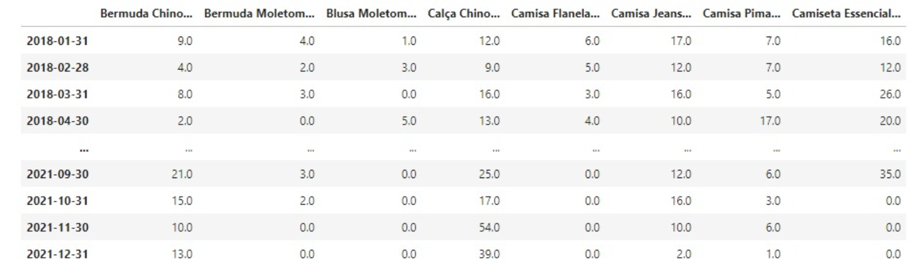
Metodologia
Tratamento dos dados
ABC: Dados referentes ao ano de 2021;
Métodos de estimativa de previsibilidade: Quantidades de vendas dos produtos de 48 meses (2018, 2019, 2020, 2021) e foram desconsiderados meses fora do intervalo de dados
$150M
Mercury
Mercury is the smallest planet in our Solar System
$75M
Venus
Venus has a beautiful name, but it’s terribly hot
Classificação ABC
Classificação XYZ
Para obter dados mais assertivos, foram realizados 3 cenários distintos;
O cenário escolhido contém a descrição dos itens por cor.
Foram avaliadas 3 medidas sobre a série de vendas:
CV (Coeficiente de Variação)
AIC (Akaike) do modelo SARIMAX da série
MSE (mean square error) do modelo Prophet da série
Para a classificação XYZ, foi utilizada a proporcionalidade da quantidade dos produtos de 16% X, 24% Y e 60% Z;
50%
Saturn
Saturn is composed mostly of hydrogen and helium
Classificação | QTD Produtos | % QTD | Receita (R$ Mil) | % Receita
A | 100 | 19,8% | 5.831 | 60,4%
B | 143 | 28,3% | 2.897 | 30,0%
C | 262 | 51,9% | 918 | 9,5%
Total | 505 | 100,0% | 9.646 | 100,0%

Slide 8
Curva XYZ
CV
AIC
MSE
O coeficiente de variação é uma versão em escala do desvio padrão;
Metodologia estática;
Quanto maior o valor do CV, maior a variabilidade de consumo do item;
Desvantagens: Não identifica sazonalidade e é muito sensível a outliers .
SARIMAX é um modelo estatístico para análise e previsão de dados de séries temporais;
Modela uma série temporal a partir de três parâmetros : autorregressivo (AR), integrado (I) e médias móveis (MA)
Vantagens: Facilidade de identificar os melhores modelos em séries pequenas.
Ferramenta: Pmdarima
O PROPHET é um framework open-source criado pelo Facebook para previsão de séries temporais, disponível em Python e R;
Vantagens: Simplicidade da modelagem da previsão e um dos modelos estado da arte de previsão de séries no mercado de e-commerce com uma modelagem híbrida.
Ferramenta: Prophet/Kats

Slide 9
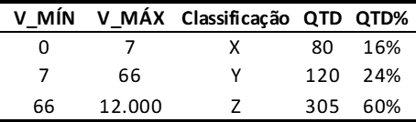
Resultados
Classificação XYZ e matrizes ABC/XYZ das três técnicas de estimação de previsibilidade utilizadas no trabalho
CV
AIC
MSE

Slide 10
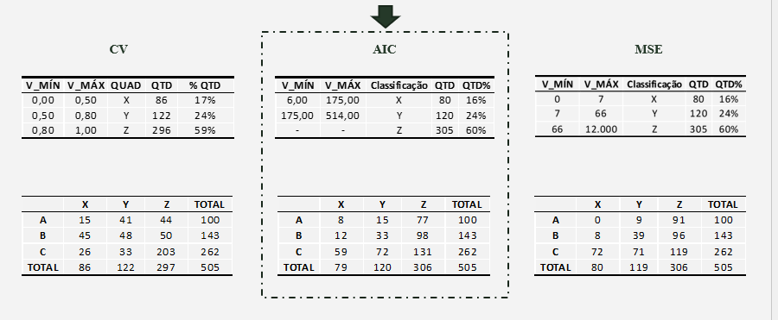


Resultados
Classificação XYZ e matrizes ABC/XYZ das três técnicas de estimação de previsibilidade utilizadas no trabalho
Escolha do modelo AIC (SARIMAX):
Sazonalidade:
CV AIC MSE
(SARIMAX) (PROPHET)
Melhor distribuição das classes e previsibilidade
CV AIC MSE
(SARIMAX) (PROPHET)

Slide 11
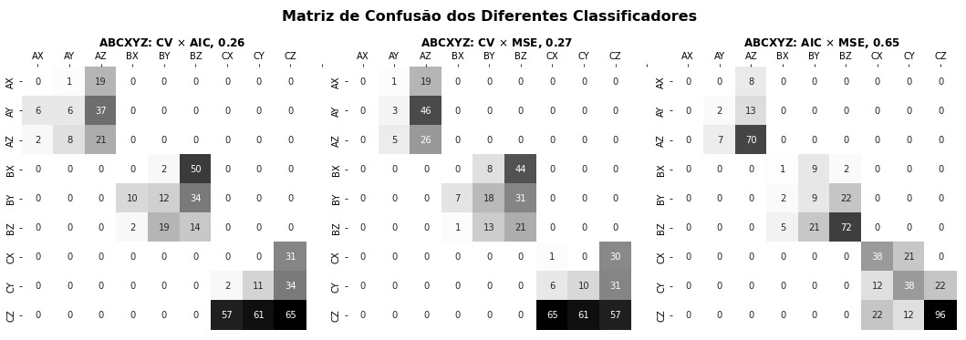
Comparação dos resultados
Modelos baseados no SARIMAX e PROPHET levam as classificações mais próximas

Slide 12
Políticas de estoque
Os produtos mais críticos são os AX, AY, BX e BY:
X
Y
Z
. Produtos foco da gestão . Compras com maior frequência | .Produtos foco da gestão .Compras com maior frequência | .Produtos foco da gestão .Manter estoque de segurança em maior quantidade
.Produtos foco da gestão . Compras com maior frequência | . Produtos foco da gestão . Compras com maior frequência | .Maior confiança no planejamento de estoque automático .Manter estoque de segurança em maior quantidade
.Planejamento de estoque automático .Compras com menor frequência | .Confiança no planejamento do estoque automático .Compras com menor frequência | .Maior confiança no planejamento de estoque automático
A
B
C

Slide 13
Considerações Finais
Contribuições
Limitações
Maior eficiência;
Redução de perda de oportunidades de vendas;
Melhoria nos resultados da empresa.
Diferenciação muito grande dos produtos (cor/tamanho);
Curto ciclo de vida dos produtos.
Próximos passos
Lead time da reposição dos produtos;
Melhores agregações de itens;
Coleta dos dados histórico de vendas.

Slide 14
Caroline Steiner
Rafaella Spatz
Obrigada pela atenção

